Slide 1
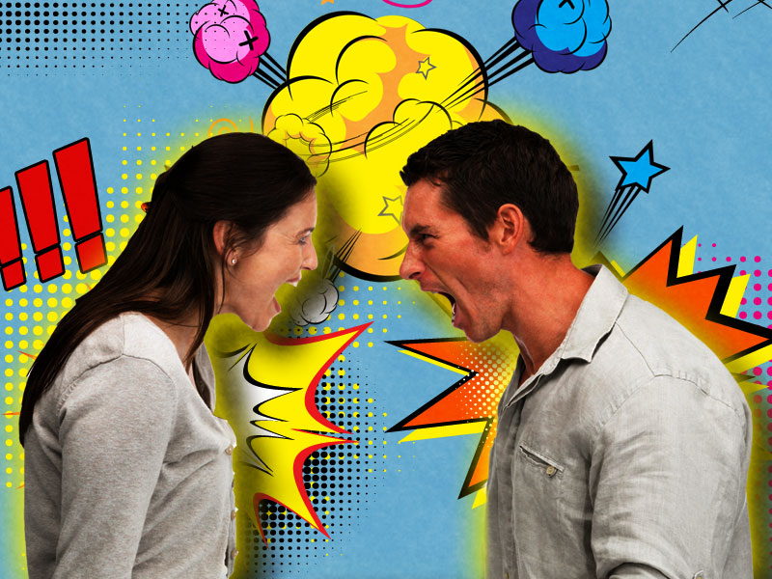
Relacionamentos
Pastoral Estudantil – APV
Pr. Donizete Nobre
Notes:
www.4tons.com
Pr. Marcelo Augusto de Carvalho

Slide 2
Efésios 4:27
Relacionamentos

Slide 4
Gen. 2:18-23

Slide 5
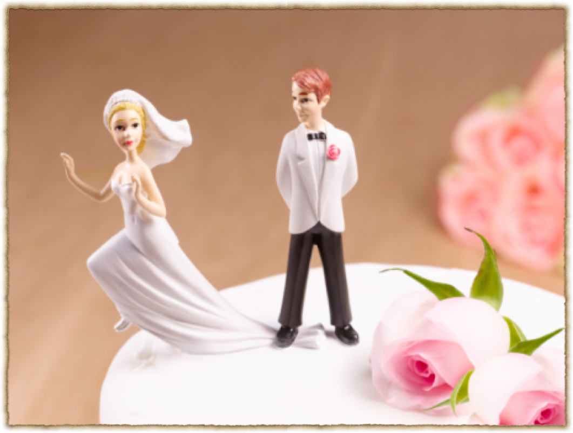
Até que a morte os separe?
Gen. 2:24

Slide 6
Felizes para sempre?
Notes:
- Ninguém quer ficar só para pegar buque.
- Este é o sonho de toda mulher, ou a maioria.
- A expectativa É Reflexo das referencias que vivemos.

Slide 7
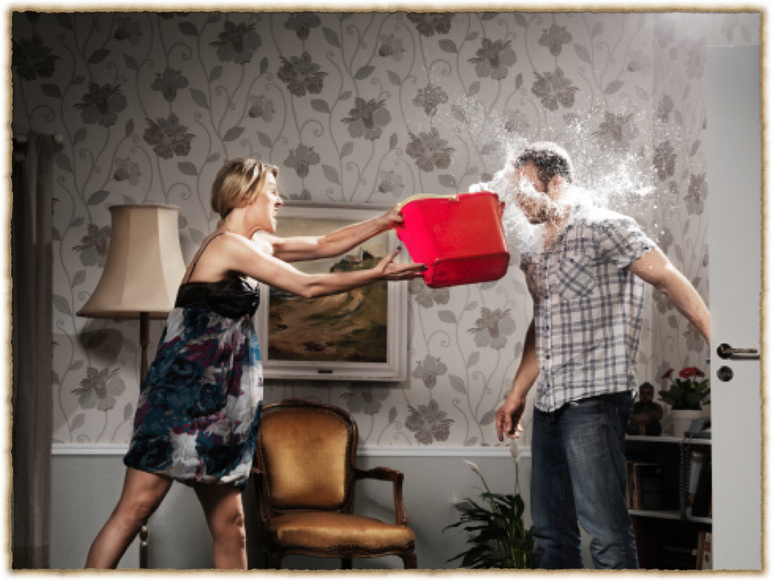

Slide 8
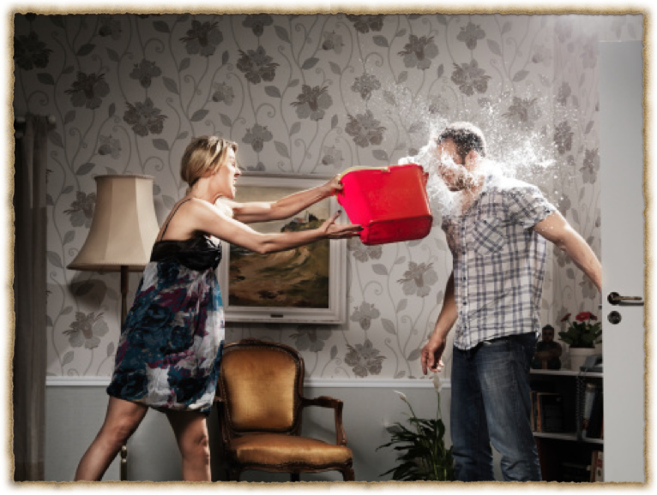
2 anos depois...

Slide 9
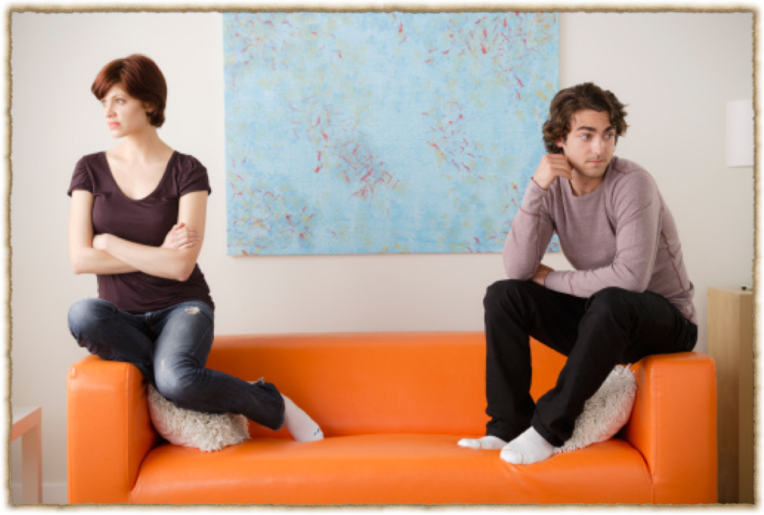
...de cada 12 casais:

Slide 10
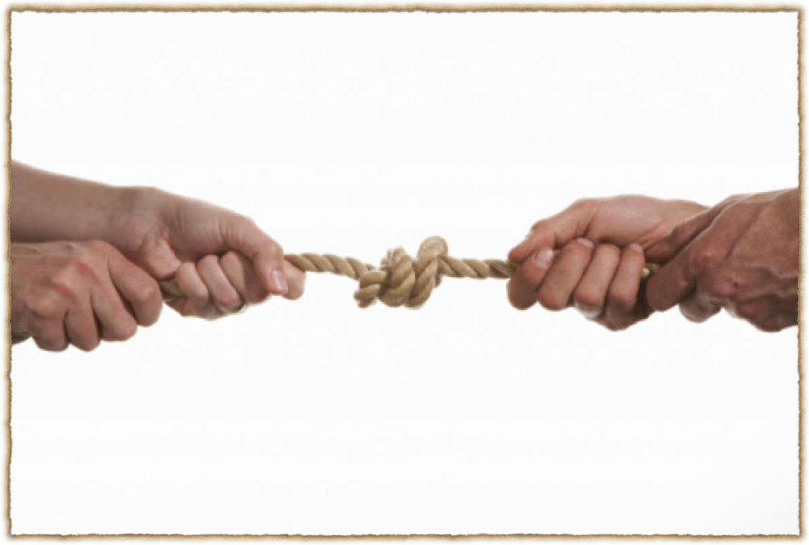
?
6 se separam
?
?
4 se toleram
?
?
Apenas 2 são felizes

Slide 11
Notes:
* DIFERENÇAS

Slide 12
Diferenças

Slide 13
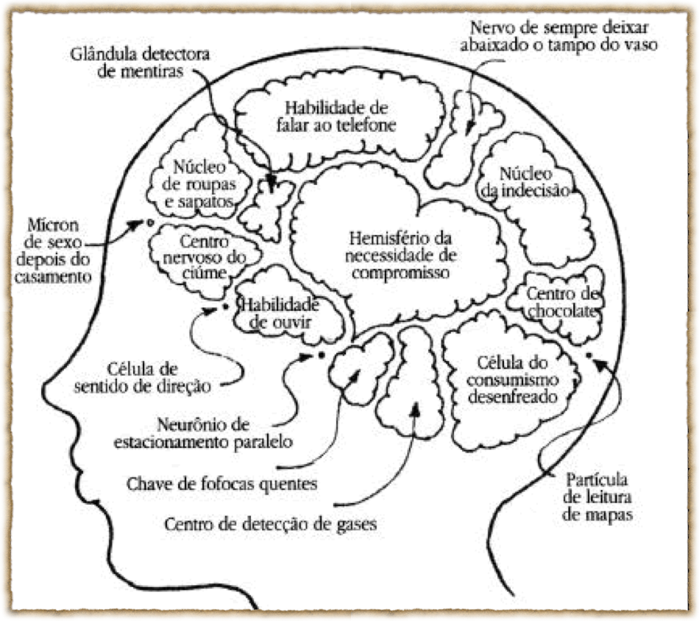

Slide 14
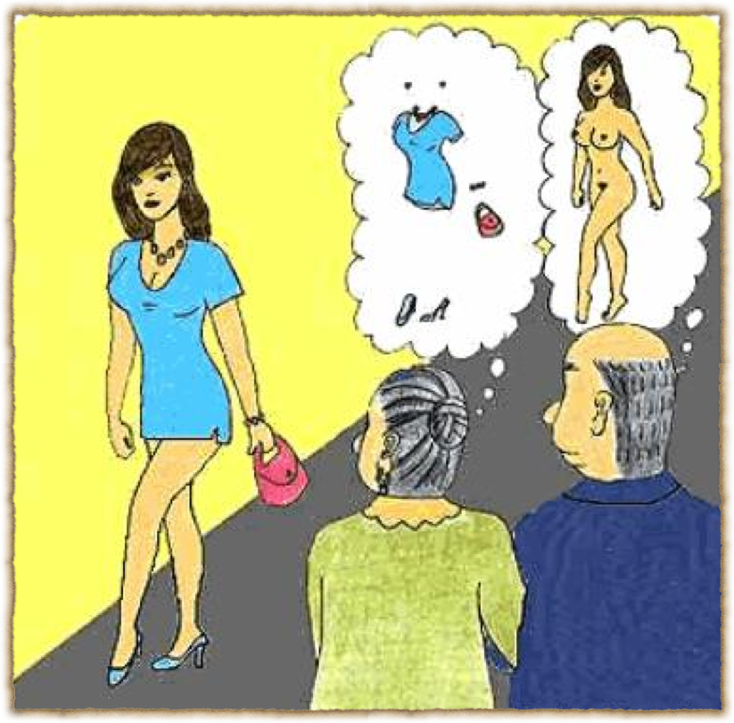

Slide 15
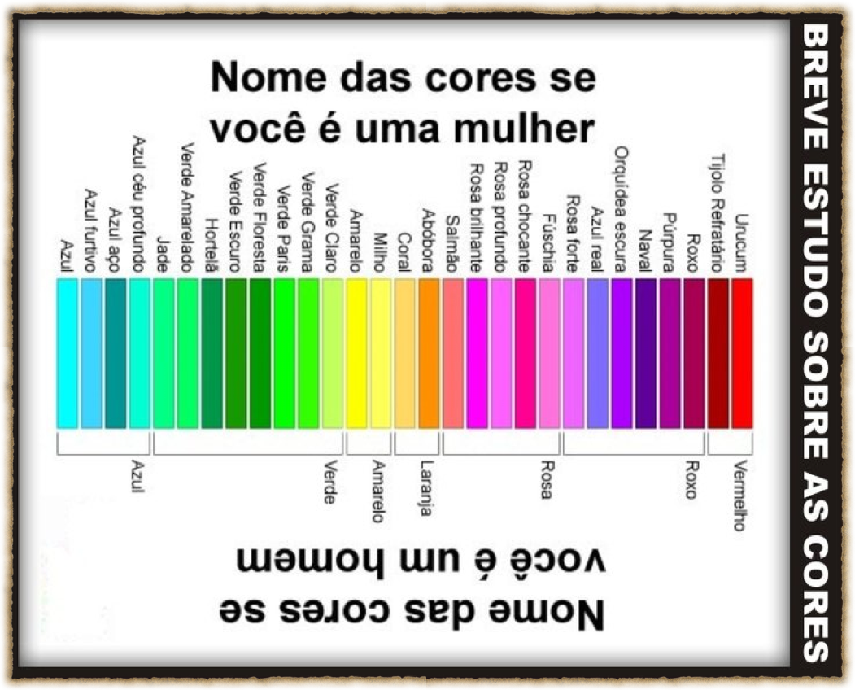
Nomes das cores se
Você é uma mulher
Nomes das cores se
Você é um homem

Slide 16
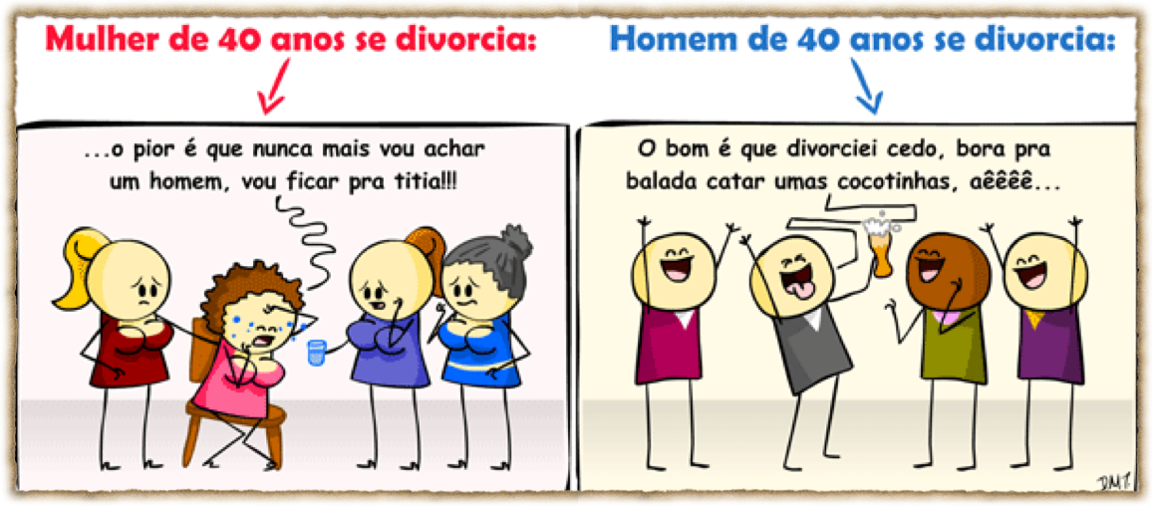
Notes:
Exemplo:
Vanessa (desesperada para se casar), Adenildo "curtindo" a vida comprando, gastando e viajando.

Slide 17
vestir roupas
Notes:
- Mais do que poderá vestir na vida inteira. Querem comprar mais.
Porque? Não sabemos.
1/4 do guarda roupas pertence ao homem! O restante é da mulher.
Ela exclama! Não tenho nada para vestir! O CORRETO SERIA NAO CONSIGO DECIDIR OQUE VESTIR.

Slide 18
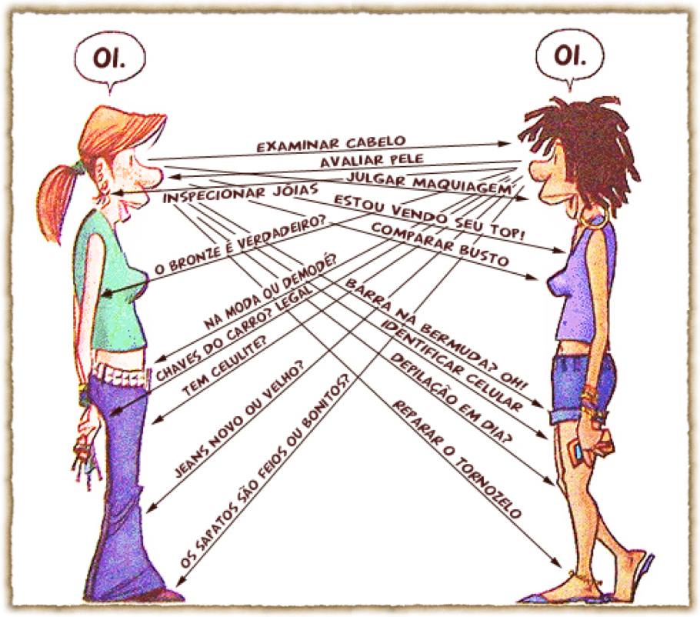
Notes:
Habilidade de Falar:
Porque?
- Adoram detalhes e podem LEMBRAR com clareza cada fato do dia. Nada mal nisso, mas contar tudo para o marido pode se tornar BIG frustração. Lembram de coisas de 25 anos atras.
- Homem se perde nos detalhes. E esta feita a confusão. Para ele é como receber uma pizza em partes.

Slide 19
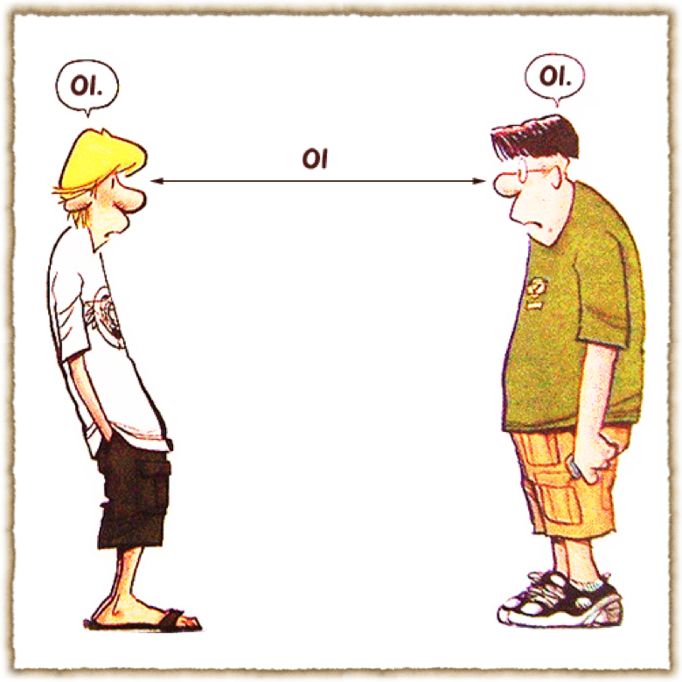

Slide 20
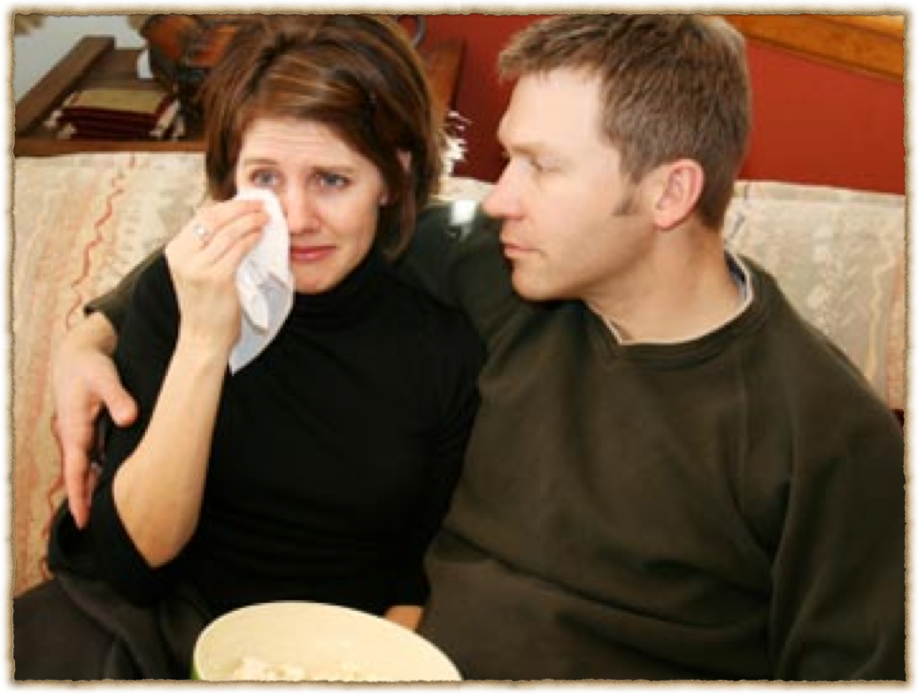
Notes:
Como choram!
Tristes
Felizes
Cansadas
Bravas
As vezes não sabem o porque estão chorando!
- aí tudo que o homem faz parece patético.

Slide 21
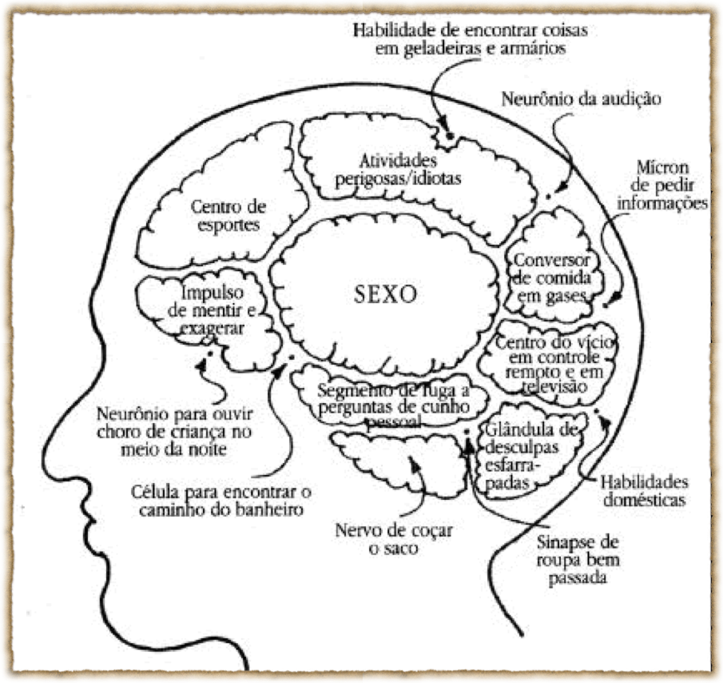

Slide 22
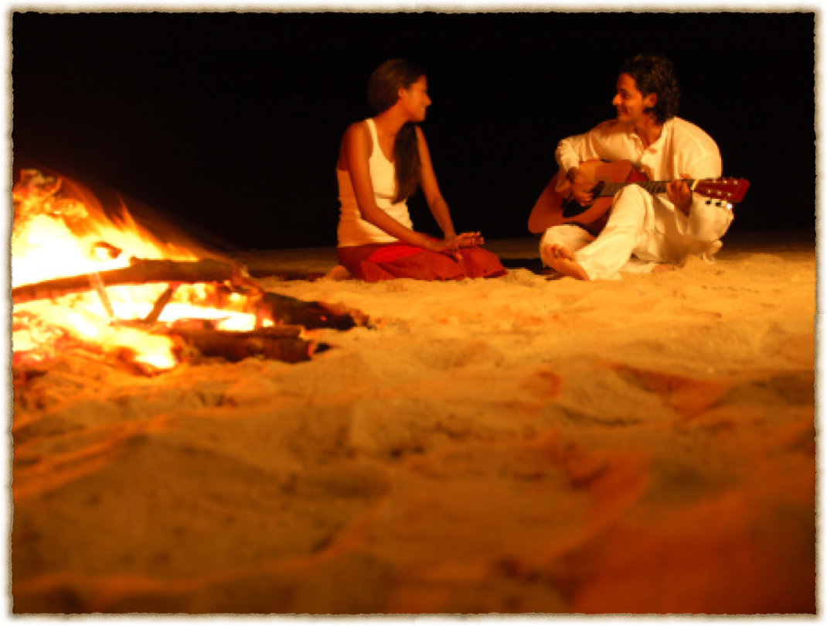
Notes:
ROMÂNTICO, no namoro! Mistura de galã de cinema.
Sofisticado, charmoso, atencioso, interessado. Um desejo é uma ordem!
MAS após o namoro! Um transformação que a mulher nao compreende. Um egoísta aparece.
A mulher vai dos dias de princesa das flores, para os dias de sanduíches baratos e cuecas sujas. Em uma queda livre.
Trabalhos de CASA, nem pensar! Banheiros, louça, quintal. Não eles querem TV, comprar carros, no escritório o TAL, em casa um "NEANDERTAL"
Parece Não existir uma área onde os dois sexos se encaixe bem naturalmente.

Slide 24
Porque Deus nos fez tão diferentes!

Slide 25
Porque Deus nos fez tão diferentes!
Nossas diferenças nos levam a:
Uma complementaridade no relacionamento
Pepender de Deus
Uma intimidade profunda

Slide 26
Como acertar?
Adaptados um ao outro: Antes do casamento, se familiarizem. Conheçam seus interesses. Peixe e pássaro.
Casamentos subvertidos pela incompatibilidade: disponibilidade de adaptar-se ao temperamento, abandonar desagradáveis divergências, não devem casar.
Frutos do amor sego: É uma doença, e passa após a luz de Mel.
Notes:
Lembre-se, você não tem uma segunda chance, para um casamento segundo o plano de Deus. Se você errar no primeira, as seguintes estarão sempre abaixo do esperado. Poderá até ser feliz, mas não plenamente...sempre abaixo do esperado...
- Peixe e o pássaro podem se casar? Podem! A questão é onde eles vão viver?
- Quando há incompatibilidade, não devem casar-se! Por toda a vida é muito tempo!
-

Slide 27
Comprometimento

Slide 28
Falta Aceitação

Slide 29
Valorização!

Slide 30
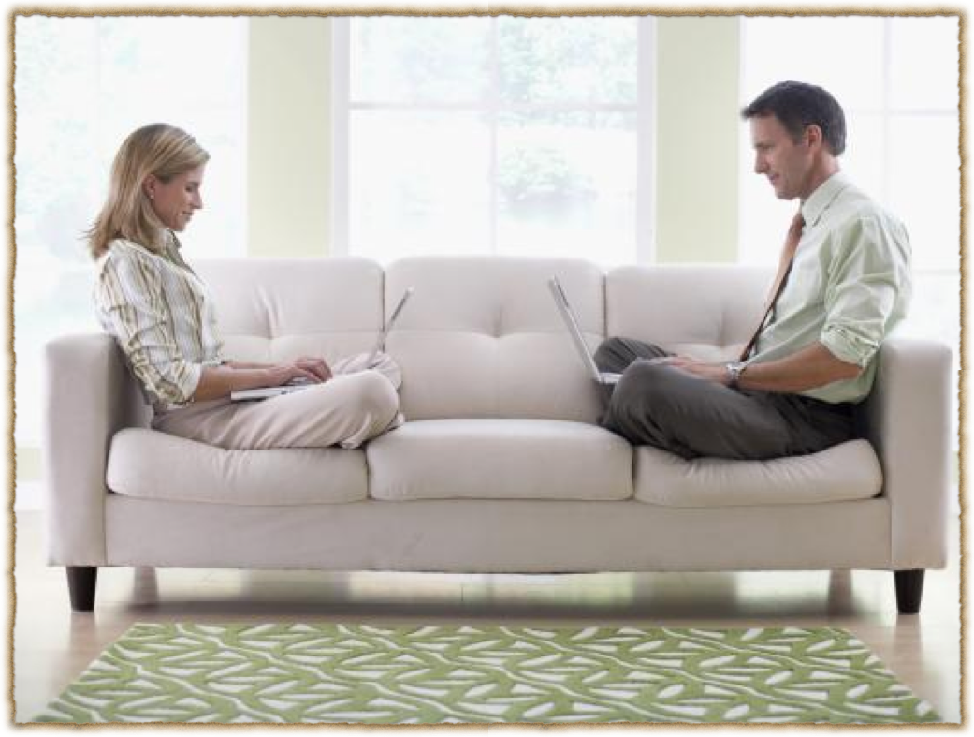
Comunicação

Slide 32
Então
Palavras de afirmação
Qualidade de tempo
Receber e dar presentes
Formas de servir
Toque fisíco

Slide 33
Leia:
Bíblia
Conselhos aos Jovens
Mente caráter e personalidade I e II
O Lar Adventista

